Slide 1
ТЕХНОЛОГИЯ ВОЗВЕДЕНИЯ ЖИЛЫХ И ОБЩЕСТВЕННЫХ ЗДАНИЙ С МОНОЛИТНЫМ ЖЕЛЕЗОБЕТОННЫМ КАРКАСОМ

Slide 2
Вопросы
1. Выбор типа и конструктивной системы опалубки
2. Заданный темп возведения монолитных конструкций
3. Опалубка и опалубочные работы
3.1. Стеновая опалубка
3.1.1. Крупнощитовая опалубка
3.1.2. Мелкощитовая опалубка
3.1.3. Мелкоштучная инвентарная щитовая опалубка
3.2. Опалубка перекрытий
3.2.1.Опалубка перекрытий на телескопических стойках
3.2.3.Опалубка перекрытия на основе опорных башен
3.3. Опалубка перекрытий на столах
4. Размеры принятой захватки
5. Время выдерживания бетона в опалубке
6.Дополнительные технологические и инженерные мероприятия для ускорения оборачиваемости опалубки
7. Распалубка монолитных конструкций.

Slide 3
1. Выбор типа и конструктивной системы опалубки
Опалубка, используемая в строительстве, должна обладать следующими основными качествами: прочностью, жесткостью, геометрической неизменяе­мостью формы под воздействием нагрузок, способностью обеспечивать требуе­мое качество поверхности бетона, технологичностью сборки и разборки. Опа­лубка должна проектироваться и изготовляться в соответствии с требованиями ГОСТ 23478-79 «Опалубка для возведения монолитных бетонных и железобе­тонных конструкций. Классификация и общие технические требования».
При возведении многоэтажных монолитных зданий наиболее часто используются три технологических метода, различающихся по конструктивно технологическим особенностям используемых опалубочных систем:
- возведение конструктивных элементов зданий в мелкощитовой разборно-переставной опалубке;
- возведение конструктивных элементов зданий в крупнощитовой и блочной переставных опалубках;
- возведение конструктивных элементов зданий в объемно-переставной горизонтально или вертикально извлекаемой опалубке.

Slide 4
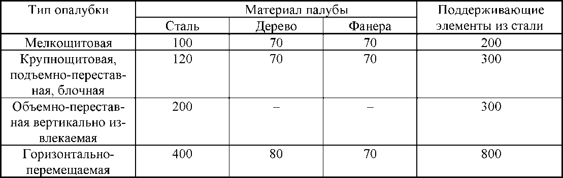
Одним из важнейших показателей опалубки является ее оборачиваемость (возможность многократного использования). Чем выше показатель оборачива­емости, тем ниже себестоимость опалубки на единицу объема железобетонной конструкции. Средние показатели оборачиваемости опалубок разного типа при­ведены в табл. 1. Показатель оборачиваемости следует учитывать при состав­лении спецификаций опалубки.
Выбор той или иной опалубочной системы осуществляется с учетом:
- технологического соответствия опалубки конструкциям объекта;
- экономической эффективности применения того или иного типа опалу­бочных систем, приемлемых для объекта.
Таблица 1. Минимальная оборачиваемость опалубки в циклах

Slide 5
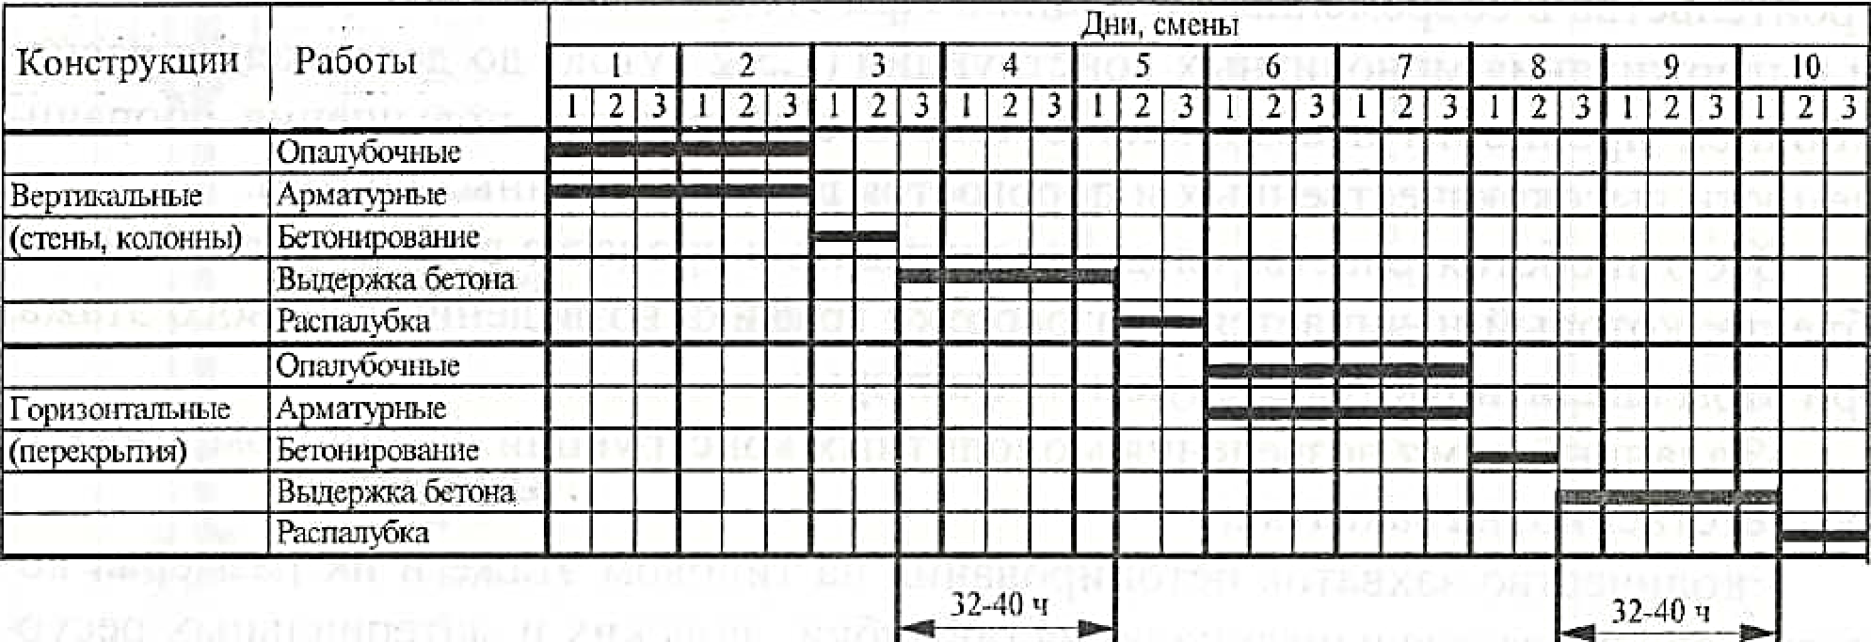
Рис. 1. Примерный технологический график выполнения бетонных работ на
отдельной захватке при 10-суточном темпе возведения этажа с опиранием
перекрытий на временные промежуточные стойки

Slide 6
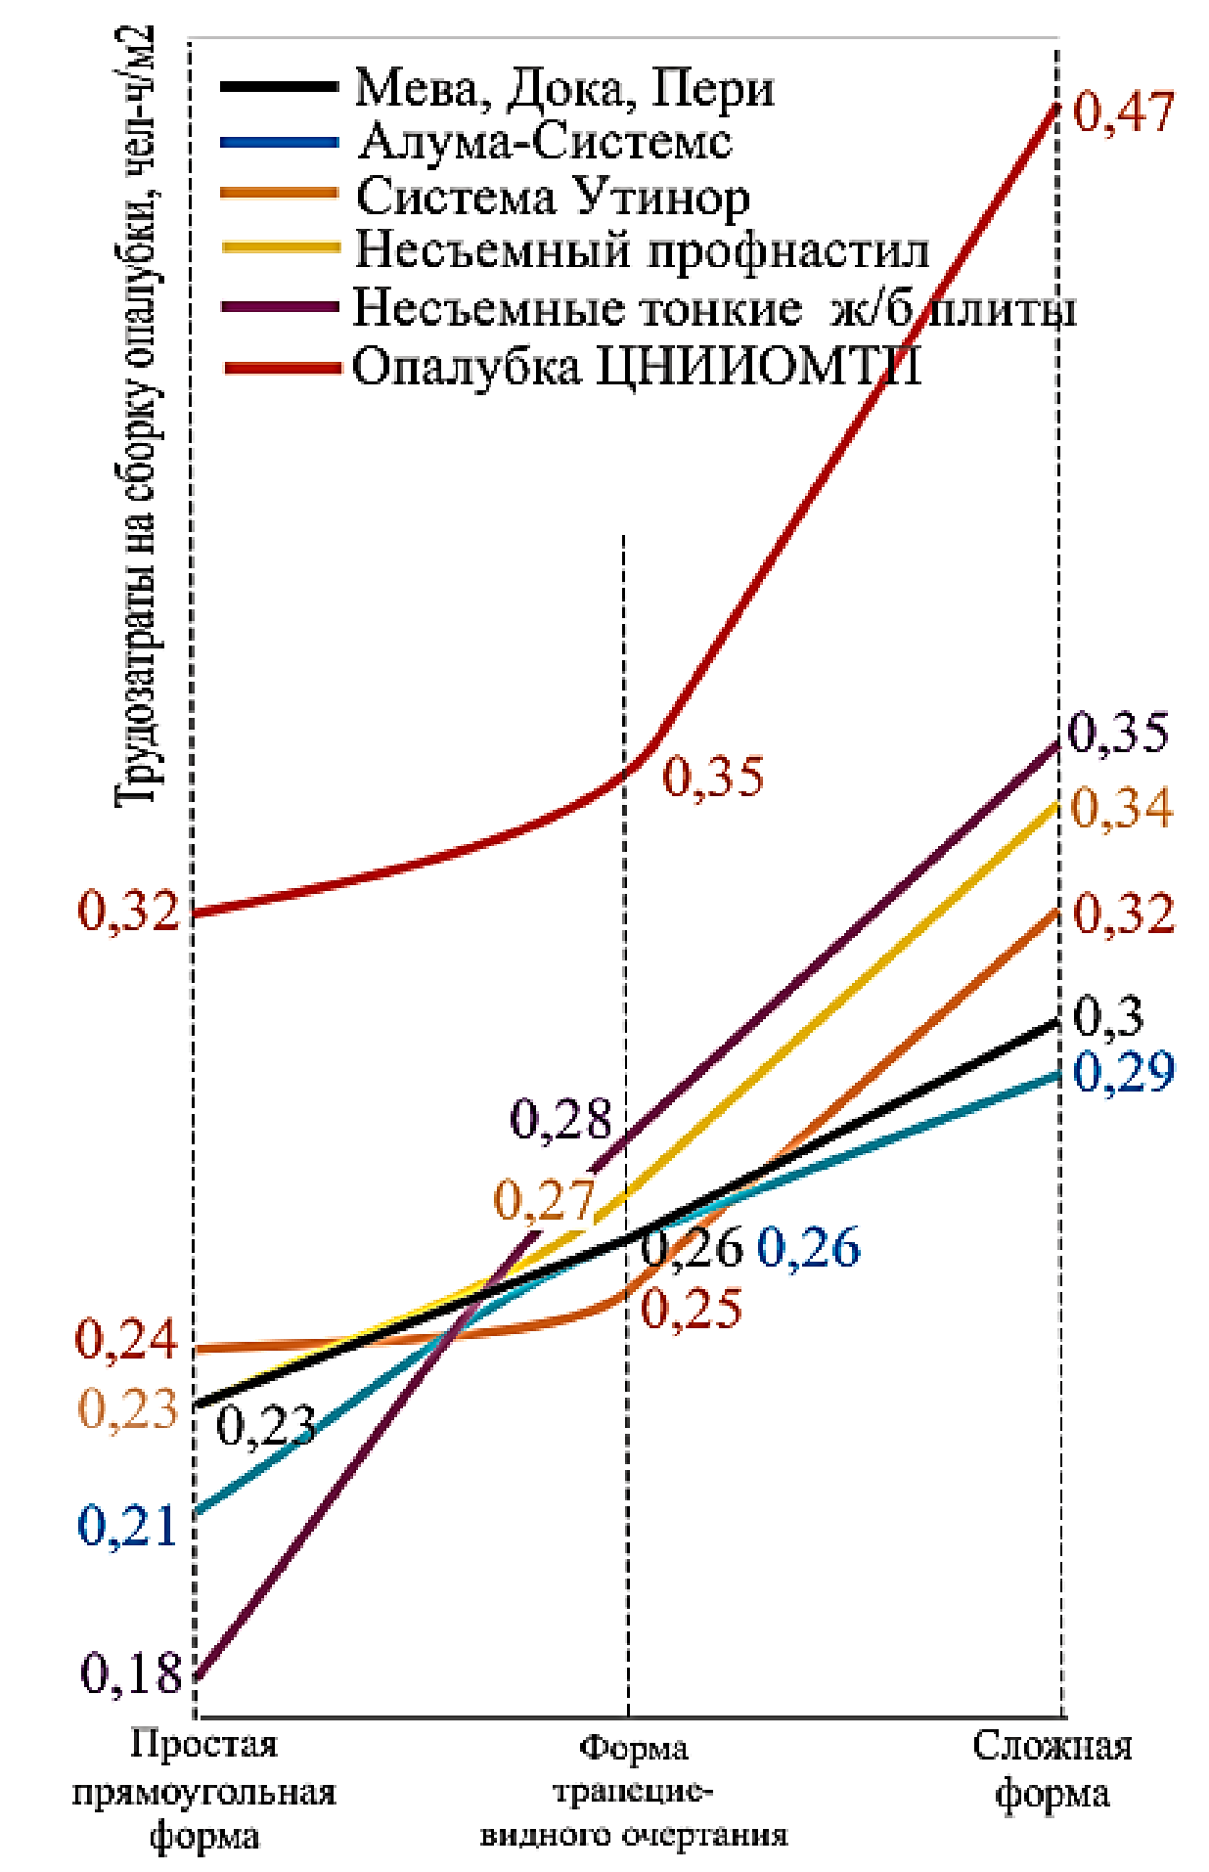
Многое зависит от конфигурации возводимых конструкций. Сопоставительные характеристики некоторых систем опалубок при устройстве монолитных перекрытий различной конфигурации в плане приведены на рис.2.
Рис.2. Примерное распределение трудозатрат на сборку опалубки
перекрытий по различным системам в зависимости от формы плана

Slide 7
Возведение монолитных жилых и гражданских зданий с относительно тонкостенными немассивными конструкциями в круглосуточном режиме - отличительная черта современного скоростного монолитного домостроения. Характерный темп возведения составляет 3-4 этажа в месяц летом и зимой, что позволяет обеспечивать необходимые технико-экономические показатели строительства в современных условиях. При этом неизбежно сокращаются сроки выдерживания монолитных конструкций (1,5-2 суток) до достижения распалубочной прочности и возникает острая необходимость повышения оборачи­ваемости высококачественных и дорогостоящих опалубочных систем.
Все эти обстоятельства следует учитывать в процессе выбора опалубки для объекта, который начинается с разработки графика возведения типового этажа. При этом анализируются следующие факторы:
заданный темп возведения монолитных конструкций на типовом этаже и, соответственно, на захватке;
количество захваток бетонирования на типовом этаже и их размеры, которые зависят от реального наличия опалубки, людских и материальных ресурсов;вероятные сроки тепловой обработки и выдерживания бетона в вертикальных и горизонтальных конструкциях с учетом заданных календарных сроков строительства и реальных климатических условий, вида используемого бетона и темпов роста его прочности при том или ином способе тепловой обработки;
возможность проведения дополнительных технологических и инженерных мероприятий для ускорения оборачиваемости опалубки;
необходимый запас элементов опалубки.

Slide 8
2. Заданный темп возведения монолитных конструкций
При круглосуточном и внесезонном возведении объектов монолитного до­мостроения, особенно многоэтажного, представляется целесообразным уста­навливать единый темп на весь срок строительства. Это позволит на длительный период равномерно распределить людские ресурсы и оснастку, отработать оптимальные технологические приемы выполнения процессов.
Среднюю продолжительность возведения типового этажа следует планировать в 7 дней (4 этажа в месяц), 8 дней, 9 дней, 10 дней (3 этажа в месяц). При этом возможно некоторое увеличение темпов строительства в летнее время. Любое сокращение сроков возведения конструкций типового этажа позволяет значительно ускорить возведение каркаса и здания в целом.
На рис. 3 и 4 приведены примерные технологические графики возведения монолитных конструкций на захватке при темпе работ соответственно 10 и 7 дней/этаж. Показано, что в зимний период время на обогрев и выдерживание бетона в вертикальных конструкциях (стены, колонны) составляет 24-40 ч, в горизонтальных конструкциях (перекрытия, балконные плиты) - 32-40 ч. При этом распалубка горизонтальных конструкций, как правило, сопровождается установкой стоек переопирания для предотвращения развития значительных прогибов и трещин перекрытий, бетон которых не успевает набрать требуемую прочность 70...80% от R₂₈ ни в зимний, ни в летний период работ.

Slide 9
Рис. 3. Примерный технологический график выполнения бетонных работ на отдельной захватке
при 10-суточном темпе возведения этажа с опиранием
перекрытий на временные промежуточные стойки

Slide 10
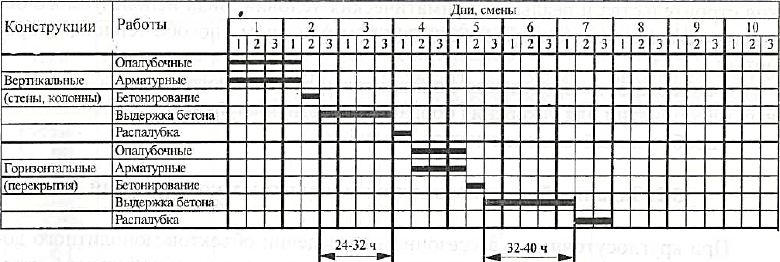
Рис. 4. Примерный технологический график выполнения бетонных работ
на отдельной захватке при 7-суточном темпе возведения этажа
с опиранием перекрытий на временные промежуточные стойки и установкой дополнительных стоек

Slide 11
3. Опалубка и опалубочные работы
Опалубка - это формообразующая конструкция, обеспечивающая заданные геометрические размеры и очертания бетонного элемента (колонна, стена, перекрытие и др.).
Опалубочная система — понятие, включающее опалубку и элементы, обеспечивающие ее жесткость и устойчивость, кре­пежные элементы, поддерживающие конструкции, леса.
По конструкции опалубки разделяются на съемные и несъемные.
По материалу могут быть стальные, алюминиевые, деревянные из ламинированной многослойной фанеры и из пенополистирольных плит и блоков.
Оборачиваемость опалубки металлической составляет 150-200 оборотов, а из ламинированной фанеры – до 80 оборотов.
Классификация типов опалубочных систем:
1. «Стеновая опалубка». Предназначена для возведения вертикальных элементов зданий (стен, колонн, лифтово-лестничных узлов, шахт и т.п.)
2. «Опалубка перекрытий». Предназначена для возведения горизонтальных элементов зданий и сооружений (плит перекрытия, балок и ригелей, иногда лестничных маршей, пандусов и т.д.)

Slide 12
3.1. Стеновая опалубка
В целом, наиболее часто применяемое, опалубочное оборудование можно разделить на 6 основных типов:
Мелкоштучная инвентарная щитовая опалубка
Балочно – ригельная опалубка (далее в тексте БРС)
Тоннельная опалубка
Специальные виды опалубочных систем.
Радиусная опалубка
Модульная (рамно-каркасная) опалубка
Контрфорсная опалубка
Модульная опалубка (рамно-каркасная) одна из самых унифицированных и распространённых опалубочных систем применяемых в монолитном бетонном строительстве.
Стеновая опалубка (опалубка стен) - это комплексная система, обеспечивающая строительство монолитных бетонных стен, лифтовых шахт, колонн, эстакад, туннелей и других сооружений любой сложности.
Подразделяется на крупнощитовую и мелкощитовую.

Slide 13
3.1.1. Крупнощитовая опалубка
Опалубка включает щиты площадью 3...20 м2 повышенной несущей способности и применяется для конструкций с большими опалубливаемыми поверхностями. Элементы опалубки совмещают в себе палубу с поддерживающими прогонами и ребрами. Увеличение размеров щитов опалубки позволяет резко снизить трудоемкость работ по опалубливанию конструкций и более полно реализовать комплексную механизацию процессов.
3.1.2. Мелкощитовая опалубка
Состоит из: нескольких типов небольших по размеру щитов, элементов креплений и поддерживающих устройств.
Щиты имеют площадь не более 3 м², масса одного элемента та­кой опалубки не должна превышать 50 кг, что позволяет при необходимости устанавливать и разбирать опалубку вручную.
Мелкощитовые опалубки можно использовать для возведения самых различ­ных конструкций — фундаментов, колонн, стен, балок, перекрытий.
3.1.3. Мелкоштучная инвентарная щитовая опалубка
Состоит из мелкоразмерных металлических щитов и элементов крепления. Основной элемент имеет размеры ширина х высота равные 100х125 см. Монтажная высота составляет 7,5 см. Шаг изменения размеров по ширине и высоте составляет 25 см. Позволяет производить обопалубливание при одновременном бетонирование вертикальных и горизонтальных конструкций типового этажа.

Slide 14
3.2. Опалубка перекрытий
Возведение монолитного перекрытия каркасного здания осуществляют с помощью следующих опалубочных систем:
опалубка перекрытия на основе телескопических стоек;
опалубка перекрытия на основе опорных башен;
опалубка-стол.

Slide 15
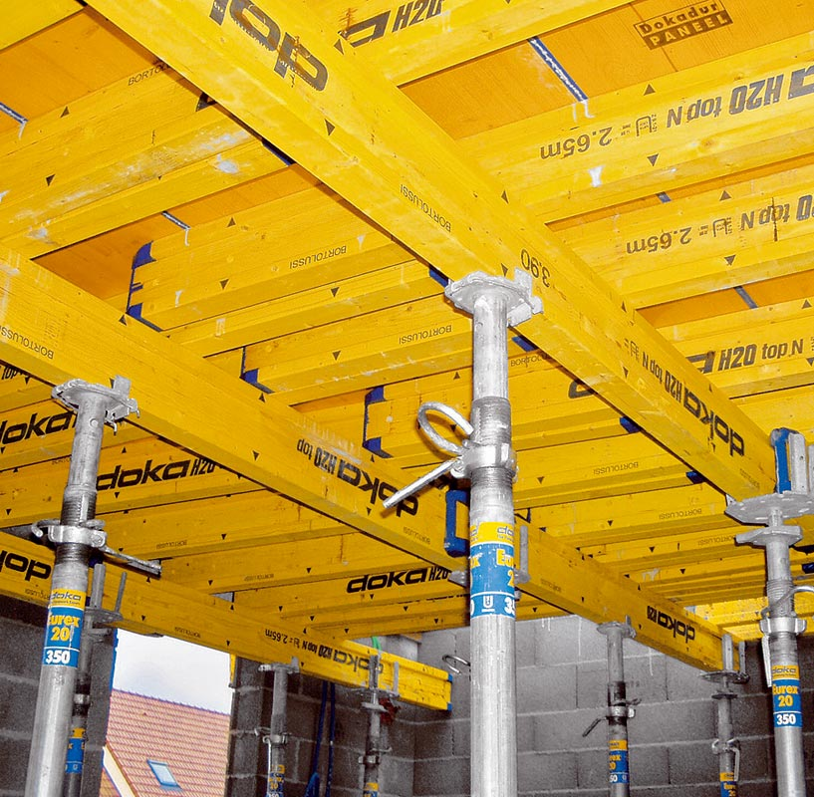
3.2.1.Опалубка перекрытий на телескопических стойках.
Применяется при небольшой толщине перекрытий, состоит из телескопических стоек и деревянных балок высотой 200 мм. Использование данного вида опалубки перекрытий позволяет значительно уменьшить стоимость кв. метра опалубки.

Slide 16
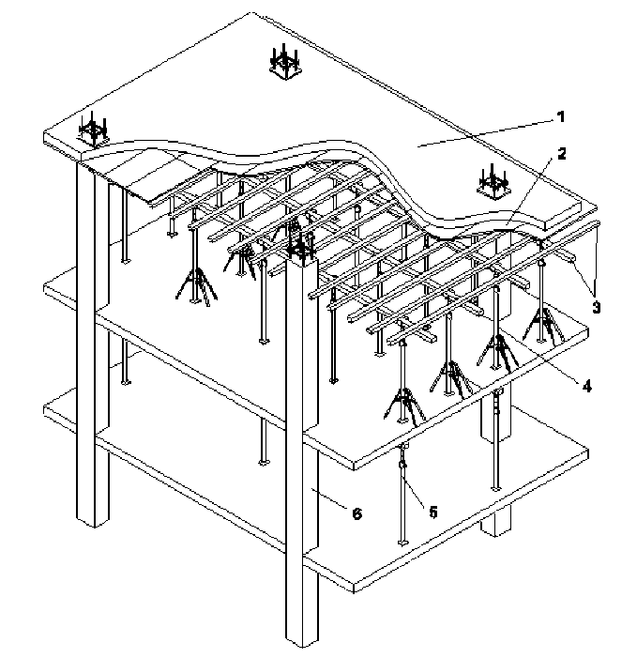
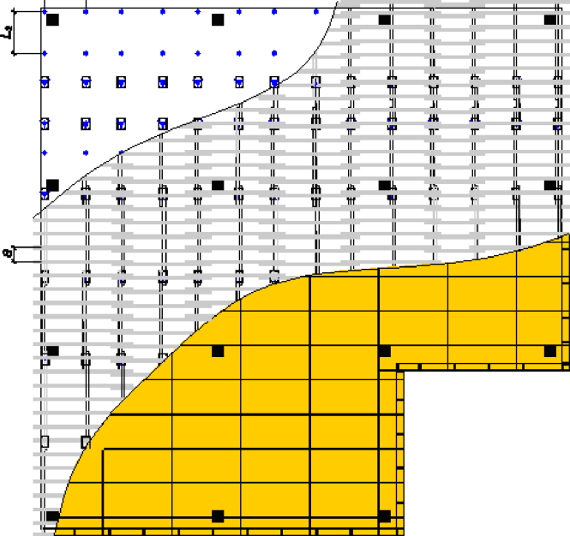
Рис.5. Схема опалубки перекрытия
1 — бетонируемая плита перекрытия; 2 — фанерная палуба; 3 — система опорных балок; 4 — телескопическая стойка с треногой; 5 — телескопическая стойка; 6 — колонна

Slide 17
Монтаж опалубки выполняют в следующей последовательности:
с помощью рулетки или линейки размечают точки установки телескопических стоек в соответст­вии с технологическими картами;
расставляют телескопические стойки под концы и стыки несущих опалубочных балок. При этом стойки фиксируют в вертикальном положении треногами;
съемные оголовки вставляют в стойки с плоскими оголовками;
выдвигают верхнюю часть телескопической стойки и закрепляют фиксирующим элементом по высоте;
несущие опалубочные балки укладывают в оголовки телескопических стоек. Укладку балок в оголовки производят вилочными захватами;
под балки устанавливают промежуточные стойки без треног, с помощью геодезических при­боров и посредством регулировочной муфты осуществляют точную установку отметки верха несущих опалубочных балок по высоте;
по верху несущих балок укладывают распределительные опалубочные балки. Стык распре­делительных балок по длине внахлестку должен быть не менее 100 мм;
на распределительные балки укладывают и фиксируют гвоздями листы водостойкой фанеры, причем стык отдельных листов должен приходиться непосредственно на распределительную опалу­бочную балку;
размечают места установки бортовой опалубки;
монтируют бортовые упоры, стойки ограждения и бортовую опалубку.

Slide 18
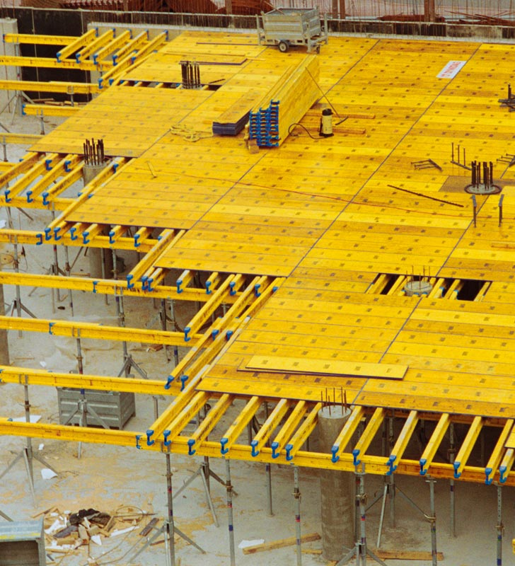

Slide 19
Технология распалубки перекрытия следующая:
демонтируют промежуточные телескопические стойки;
отвинчивают регулировочные муфты телескопических стоек и опускают опалубку на 40-50 мм;
опрокидывают промежуточные распределительные балки и демонтируют их. Оставляют только те распределительные балки, которые размещены в местах стыка фанерных листов;
демонтируют фанерные листы и складывают аккуратно друг на друга в контейнеры или паке­ты за пределами перекрытия;
демонтируют оставшиеся распределительные и несущие балки, укладывают их в штабеля;
то же, телескопические стойки;
при необходимости устанавливают страховочные подпорки;
краном или вручную перемещают опалубку на следующую захватку.
После каждого использования опалубки фанеру обязательно очищают, включая кромки листов, и вынимают все гвозди.
Опалубка перекрытий на основе телескопических стоек характеризуется относительной простотой сборки и разборки, но требует высокой профессиональной подготовки рабочих и соблюдения технологии. К недостаткам этой опалубочной системы относится высокая трудоемкость работ, выполняемых в основном вручную, и относительно малая устойчивость опорной системы от смеще­ния и опрокидывания при сборке. Поэтому установка треног для временного крепления телескопических стоек обязательна. Безопасность и надежность всей опалубки обеспечивается при укладке и закреплении всей фанерной палубы перекрытия.

Slide 20
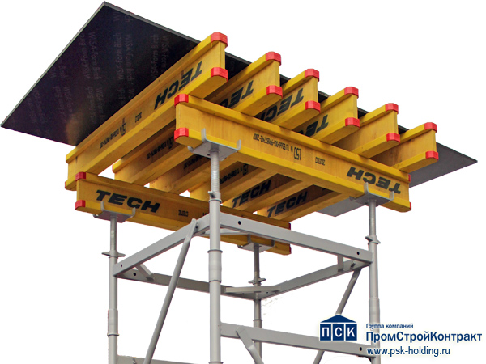
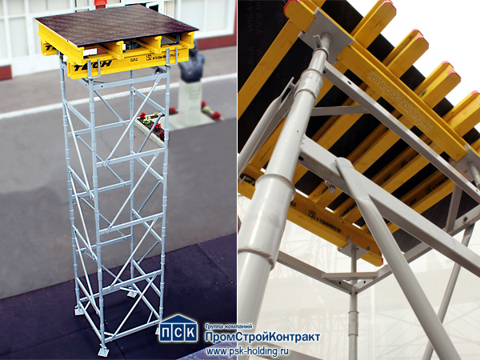
3.2.3.Опалубка перекрытия на основе опорных башен
С целью повышения безопасности опалубки перекрытия при монтаже рекомендуется применять в качестве опорной системы опорные башни.
Допустимая нагрузка на опорную башню зависит от высоты телескопических стоек.
Высота опорных башен изменяется путем установки нужного количества рядовых рам (шаг 0,5м). Более точная регулировка достигается при помощи стальных винтовых домкратов и стальных винтовых унивилок.
Монтаж и демонтаж опалубки перекрытия на основе опорных башен принципиально не отличается от работ с опалубкой на основе телескопических стоек. Фрагмент совмещенной схемы устройства опалубки перекрытия на основе опорных башен приведен на рис. 6.

Slide 21
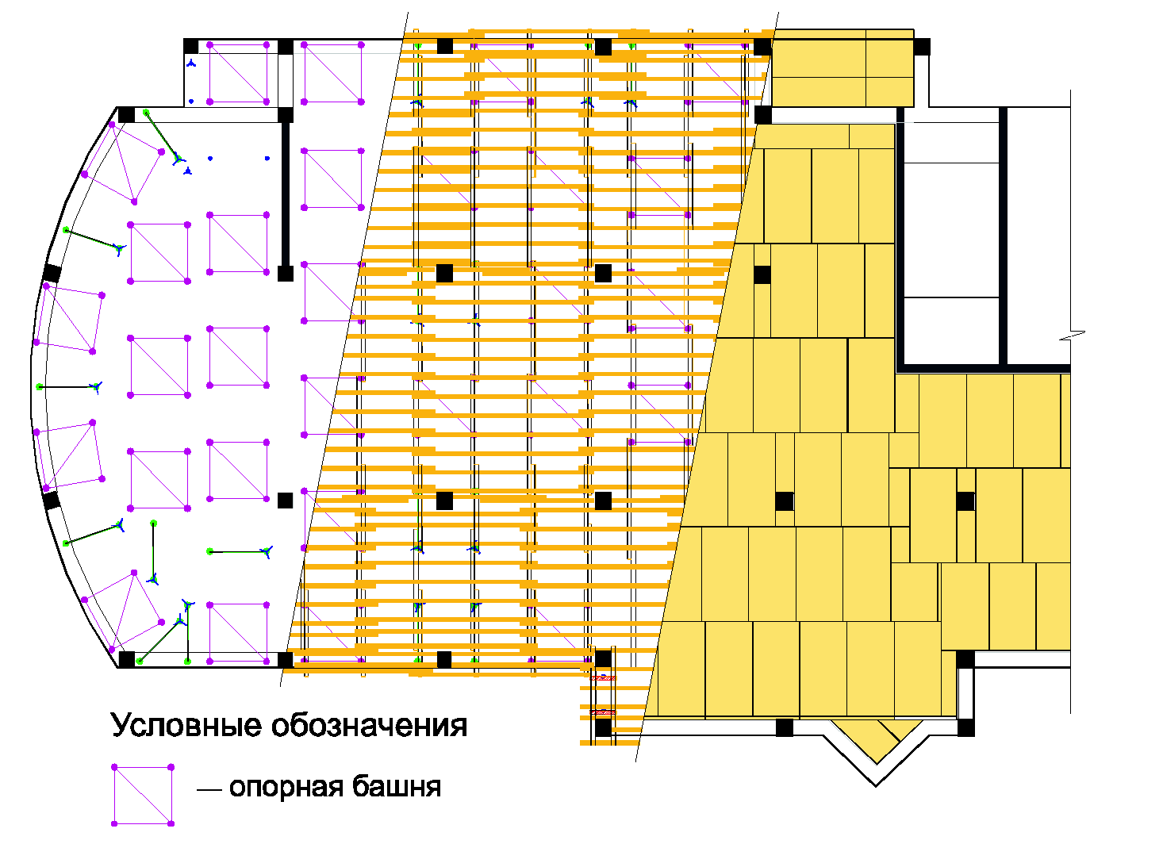
Рис. 6. Фрагмент совмещенной схемы опалубки перекрытия на основе опорных башен

Slide 22
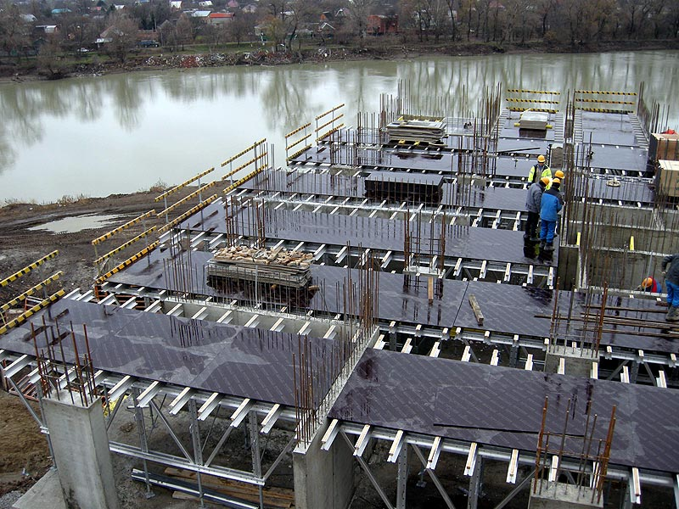
3.3. Опалубка перекрытий на столах.
Для возведения монолитных каркасных зданий регулярной структуры рекомендуется технология опалубливания перекрытия с применением технологии опалубки-стол. Применение такой опалубки позволяет повысить производительность труда при опалубочных работах в 2-3 раза по сравнению с устройством опалубки на основе опорных башен и телескопических стоек и повысить оборачи­ваемость опалубки.
Опалубка-стол состоит из опорной системы и крупноформатной палубы стола. Опорная система выполнена из унифицированных рам, системы раскосов и домкратных узлов.

Slide 23
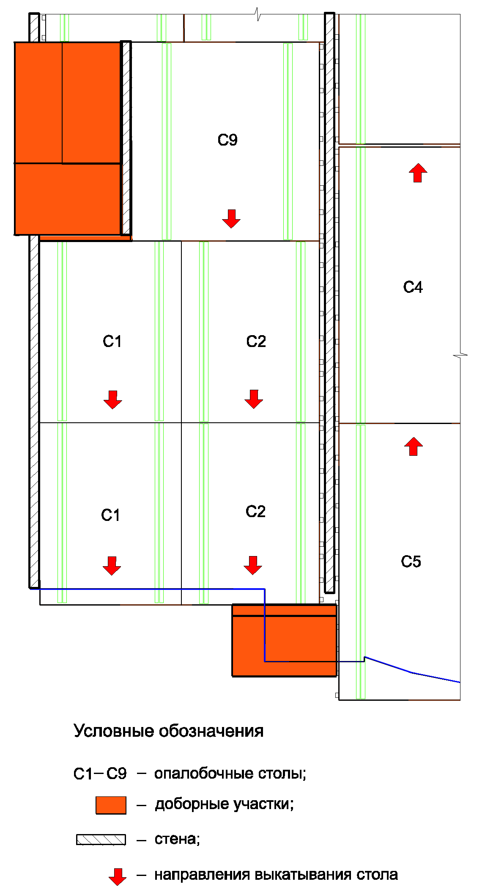
В труднодоступных для опалубки-стол местах, в замкнутых стенами ячейках перекрытия следует применять опалубку на основе телескопических стоек или опорных башен. Фрагмент схемы расстановки опалубочных столов приведен на рисунке 7.
Большепролетный опалубочный модуль (стол) собирается один раз и без переделки используется на всем протяжении строительства.
Рис.7. Схема расстановки опалубочных столов

Slide 24
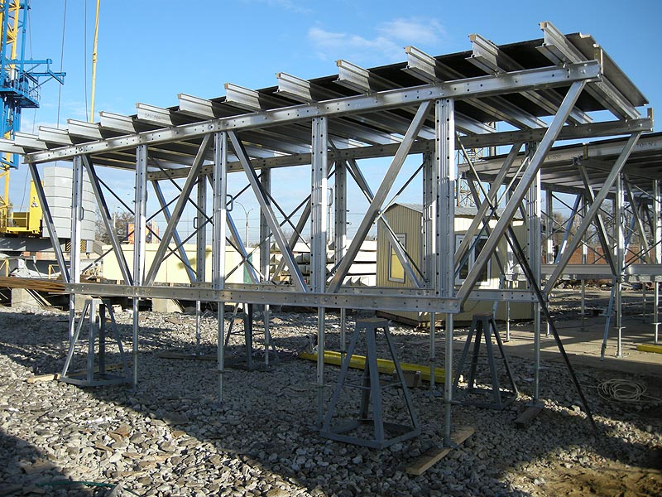
Элементы опалубки-стол поставляются на объект поэлементно и собираются непосредственно на строительной площадке по монтажным схемам. Собранные опалубочные столы подают к месту монтажа краном и устанавливают на проектную отметку вращением гайки домкрата. Собранный большепролетный модуль (стол) первый раз подается с места сборки на рабочий горизонт, а впоследствии просто переставляется с этажа на этаж на новое место производства работ.

Slide 25
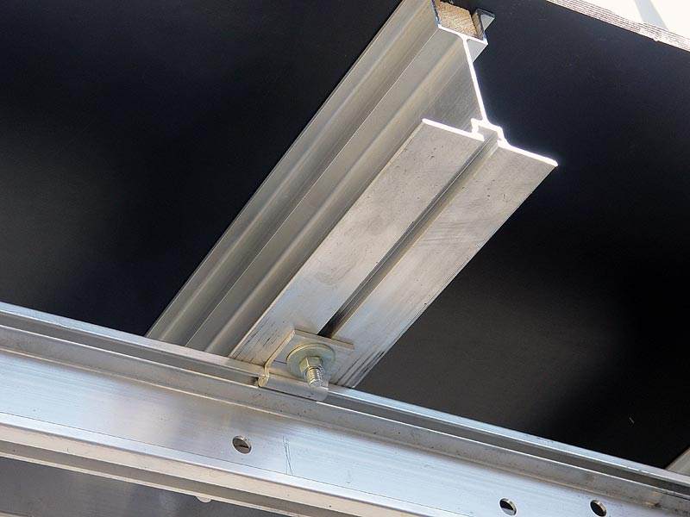
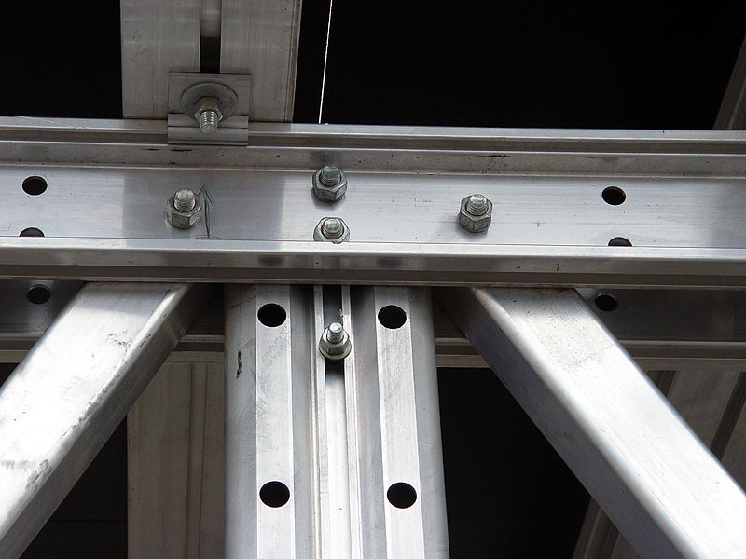
Балки палубы надежно крепятся к верхнему поясу фермы модуля эксцентриковым болтом с зажимом.
Верхний пояс ферм, так же как и другие узлы, собран на болтах и может быть изменен в зависимости от условий применения.

Slide 26
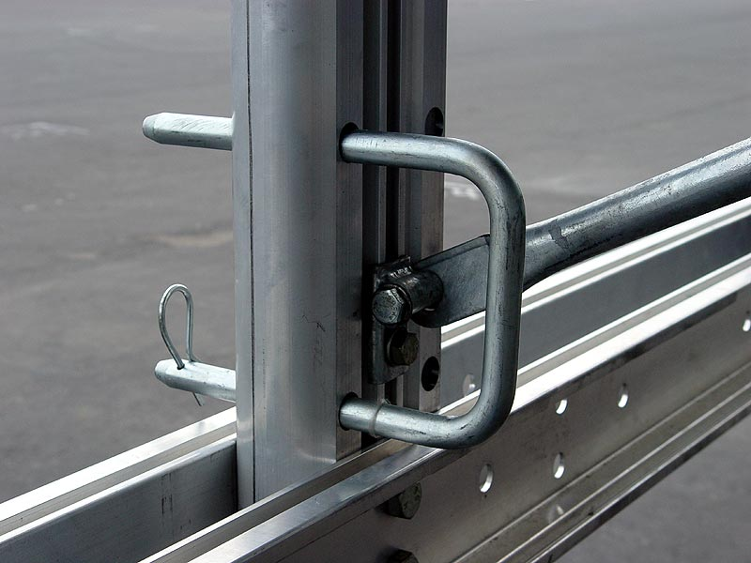
Выдвижная опора быстро и надежно закрепляется U-образной шпилькой.

Slide 27
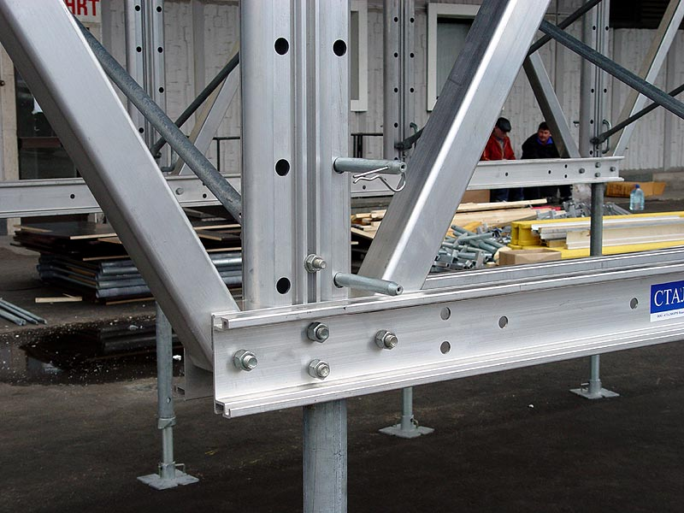
Нижний пояс ферм имеет болтовые соединения и может трансформироваться.

Slide 28
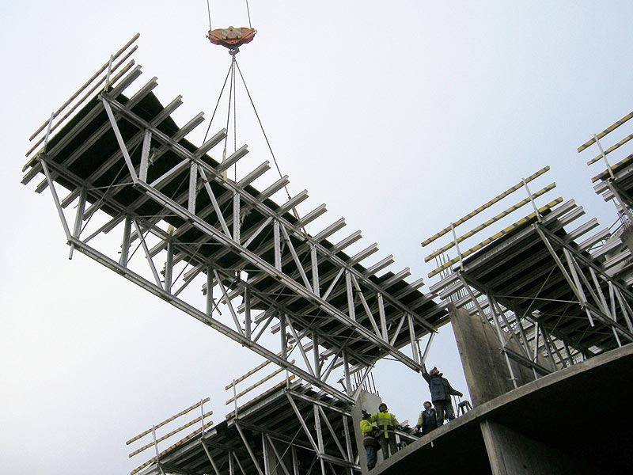
Одной крановой операцией выставляется стол значительной площади перекрытия. Широкий диапазон сборки столов позволяет применять их на любых участках перекрытия.

Slide 29
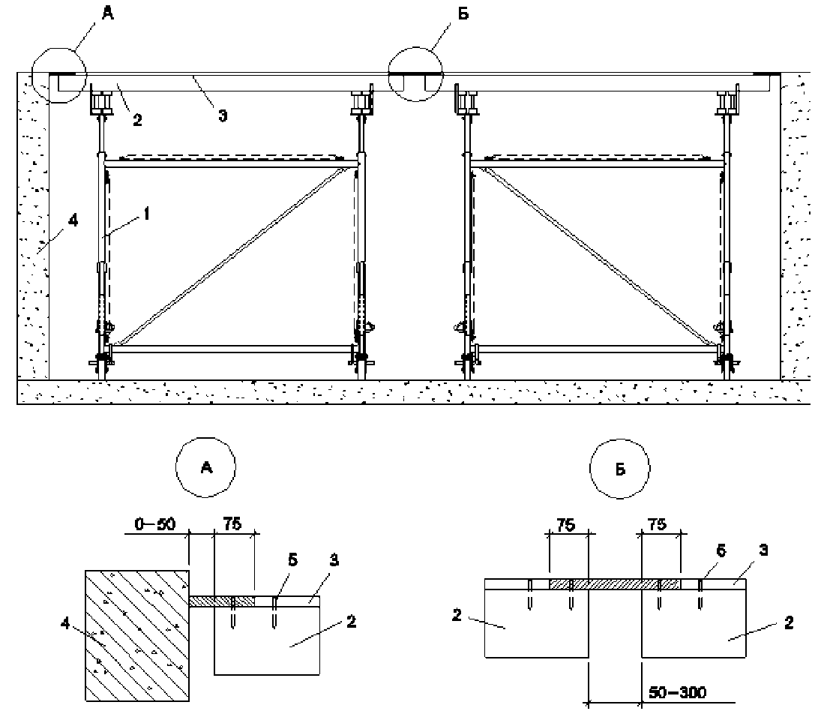
Для удобства монтажа и демонтажа следует устраивать примыкание опалубочных столов
по схеме, приведенной на рисунке 8.
Рис. 8. Схемы примыкания опалубочных столов
1- опорная система опалубочного стола; 2 — система опалубочных балок;
3 — водостойкая фанера; 4 — стена; 5 — гвоздь 4x50

Slide 30
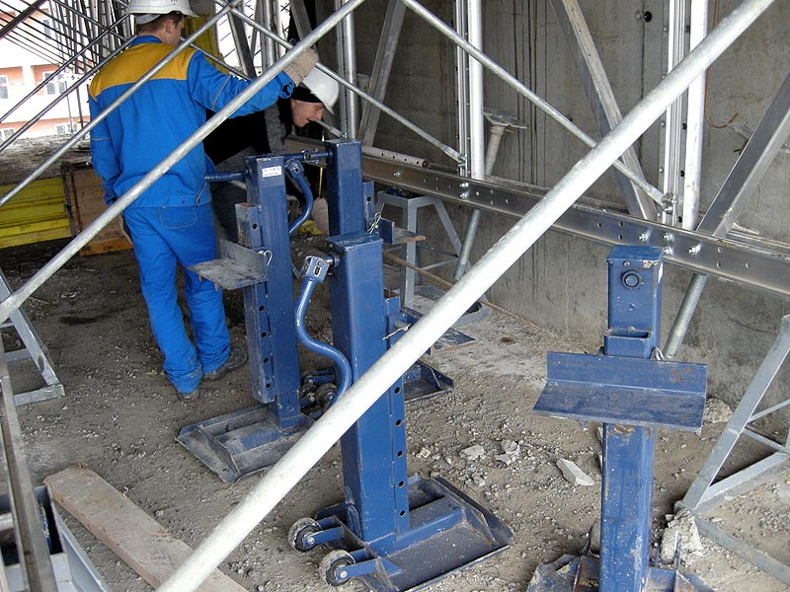
После установки столов в проектное положение требуется обеспечить герметичность стыков опалубки.
Стыки листов фанерной палубы с целью повышения их долговечности рекомендуется проклеивать одноразовой липкой водостойкой лентой шириной 40 мм. Смазку палубы следует производить до укладки арматуры, но при этом строго следить за недопущением образования мусора и грязи на смазанной поверхности.
При распалубливании стол с помощью домкратов опускается на катки для выдвижки за габарит здания. Выкатывание опалубочных столов на край перекрытия осуществляют вручную с помощью навешиваемых колесных узлов, а перемещение на следующую захватку — монтажным краном.

Slide 31
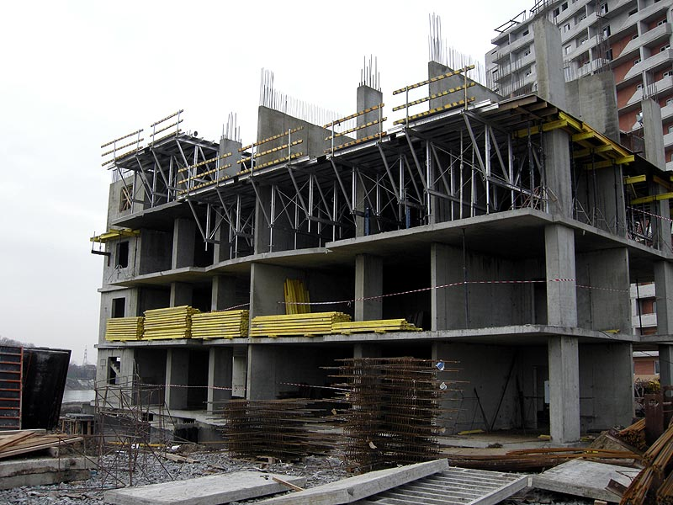
Полномасштабное применение столов взамен традиционных опалубок перекрытия позволяет значительно сокращать трудозатраты и время строительства.

Slide 32
Последовательность перестановки столов
1. Установить стол в проектное положение, выровняв при помощи винтовых домкратов. Провести комплекс работ по устройству монолитного перекрытия.
2. После набора бетоном требуемой прочности произвести распалубливание — оторвать стол от поверхности перекрытия и опустить при помощи домкратов на выдвижные катки.
Закрепив на конструкции стола стропы, выкатить конструкцию за габариты здания.
Одной из наиболее эффективных опалубочных систем перекрытия на столах является опалубка перекрытия фирмы DOKA.

Slide 33
4. Размеры принятой захватки
Возведение этажа в монолитном строительстве является, как правило,
фиксированным этапом. Производство последующих работ может производиться
только после документальной приемки нижележащего этажа авторским и
техническим надзором. Поэтому этаж может быть принят в качестве захватки,
однако следует учитывать, что в этом случае этажные комплекты опалубки
для вертикальных и горизонтальных конструкций не будут использоваться
во время возведения соответственно горизонтальных и вертикальных конструкций.
Экономически и технологически целесообразным может считаться разделение
этажа на примерно равные (по площади и объемам укладываемого бетона)
части - захватки. Часто это 1/2 этажа, возможно, 1/3 этажа или 1/4 этажа.
Иногда в протяженных зданиях за захватку принимают секцию с лестнично-лифтовым
блоком.
Следует обратить особое внимание на то, что уменьшение размеров захваток
ведет к образованию множества рабочих швов.
Укладка бетона в зонах рабочих швов, которые часто устраиваются
в напряженных конструктивных узлах здания при температурах ниже +5 °С,
требует тщательной подготовки этих мест к приему бетона.
В случае некачественного выполнения рабочих швов расчетная схема здания
может серьезно измениться с трудно прогнозируемыми последствиями.
Поэтому при технологическом проектировании бетонных работ следует
стремиться к максимальному укрупнению захваток с соблюдением принципа
непрерывности использования имеющейся опалубки.

Slide 34
5. Время выдерживания бетона в опалубке
Раздел 2 СНиП 3.03.01-87 определяет минимальную прочность бетона незагруженных
вертикальных монолитных конструкций при распалубке (из условий сохранения формы)
0,2-0,3 МПа. Это правило касается твердения бетона в летних условиях (при t > +5 °С).
В зимних условиях (при t < +5 °С) прочность бетона без противоморозных добавок
к завершению выдерживания должна быть не ниже критической (т.е. допускающей
последующее замерзание), в том числе:
- в конструкциях, эксплуатирующихся внутри зданий, - не менее 5 МПа;
в конструкциях, подвергающихся атмосферным воздействиям в процессе эксплуатации,
для класса В7,5-В10 - не менее 50 % проектной прочности, класса В12,5-В25 – не менее
40 % проектной прочности, класса В30 и выше - не менее 30 % проектной прочности;
для конструкций, подвергающихся по окончании выдерживания переменному
замораживанию и оттаиванию, - 70 % проектной прочности (что часто
происходит в жилищно-гражданском круглогодичном монолитном домостроении);
для бетона с противоморозными добавками к моменту охлаждения бетона
до температуры, на которую рассчитано количество добавок, - не менее 20 %
проектной прочности.

Slide 35
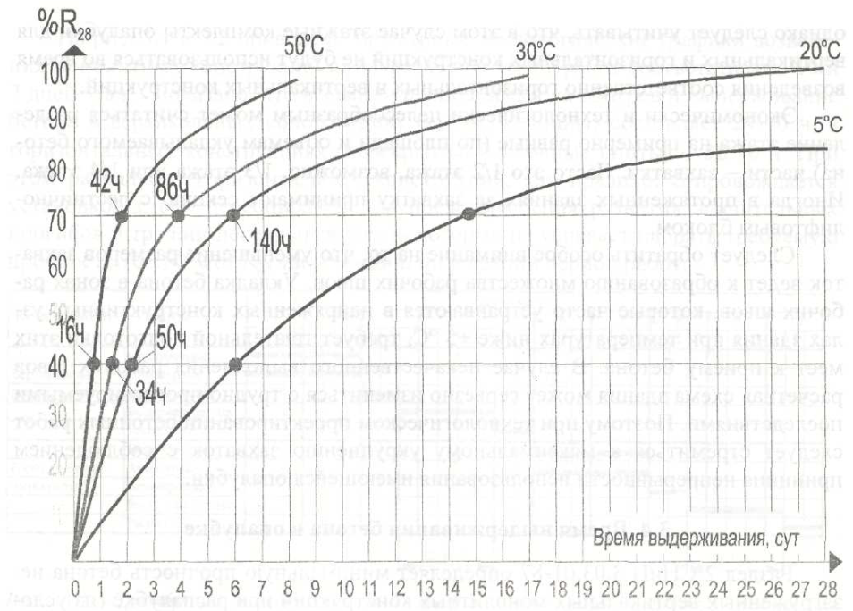
На рис.9 приведен примерный график роста прочности бетона класса В22,5 (марка 300) в зависимости от температуры выдерживания бетона. Показано, что только обязательный контролируемый обогрев бетона до температур +50...+60°С может обеспечить достижение критической и распалубочной прочности в сроки выдерживания конструкций, приведенные на рис.1 и 2.
Рис. 9. Рост прочности бетона класса В22,5 в зависимости от температуры выдерживания.

Slide 36
Распалубка незагруженных горизонтальных конструкций может производиться при достижении бетоном прочности 70 % от R₂₈ при пролетах до 6 м и 80 % при пролетах более 6 м. Если в процессе снятия опалубки в пролете перекрытия устанавливаются промежуточные опоры, прочность бетона может быть снижена. При этом допускаемый уровень прочности бетона перекрытий, число, расположение и способ установки промежуточных опор определяются ППР и согласовываются с проектной организацией.
Минимальная прочность бетона при распалубке загруженных конструкций, в том числе с учетом нагрузки от вышележащего свежеуложенного бетона, также определяется ППР и согласовывается с проектной организацией.
Особо опасные ситуации возникают при бетонировании перекрытий, когда технологические нагрузки от свежеуложенного бетона и сопутствующих воз­действий передаются на нижерасположенное перекрытие и могут в 1,5-2,5 раза превышать его расчетную эксплуатационную нагрузку. В таких условиях даже 100 %-ная прочность бетона нижнего перекрытия может оказаться недостаточной и вызвать аварийную ситуацию с тяжелыми последствиями. Чтобы исключить возможность аварий, технологические нагрузки от бетонируемой монолитной плиты распределяют на 2-3 нижележащих перекрытия с помощью про межуточных опор. В качестве последних используют инвентарные стойки опалубки перекрытий, размещая их в центре или третях свободного пролета плит. Для учета переопирания можно рекомендовать двойной комплект стоек опалубки перекрытия.

Slide 37
6. Дополнительные технологические и инженерные мероприятия для ускорения оборачиваемости опалубки
Для ускорения оборачиваемости опалубки могут использоваться следующие методы:
- инвентарное утепление опалубки, прежде всего вертикальной, такими материалами, как пенополистирол, пеноплекс, пенополиэтилен, жесткие минераловатные плиты. Утепление палубы из ламинированной фанеры пенополистиролом ПСБС-25 толщиной 50 мм позволяет сократить время выдерживания бетона до достижения критической прочности при равных условиях обогрева на 12-18 часов (см. рис. 10.);
- применение предварительно разогретых бетонных смесей с использованием эффекта «горячего термоса»;
- увеличение количества вводимого тепла за счет более частого расположения нагревательных проводов (до 500.. .600 Вт/м);
- применение греющих опалубочных систем, прежде всего при бетонировании колонн;
- создание общих или локальных тепляков в пределах этажа для достижения под перекрытием температуры +5...+20 °С за счет применения различных теплогенераторов и брезентовых, в том числе утепленных, завес;
- различные приемы распалубки, позволяющие снизить перепад темпера тур наружного воздуха и открытой поверхности бетона до нормируемого уровня по СНиП 3.03.01-87 (табл. 6, п. 8);
- контролируемый местный и общий дополнительный обогрев конструкций, в которых бетон достиг критической прочности;
- устройство пароизоляции и инвентарной тепловой защиты по верху перекрытий;
- применение жестких и гибких термоактивных покрытий бетона;
- использование в бетонных смесях специальных химических добавок, повышающих раннюю прочность бетона (например, добавки класса «Реобилд» фирмы МАК (Италия)), а также другие методы.

Slide 38
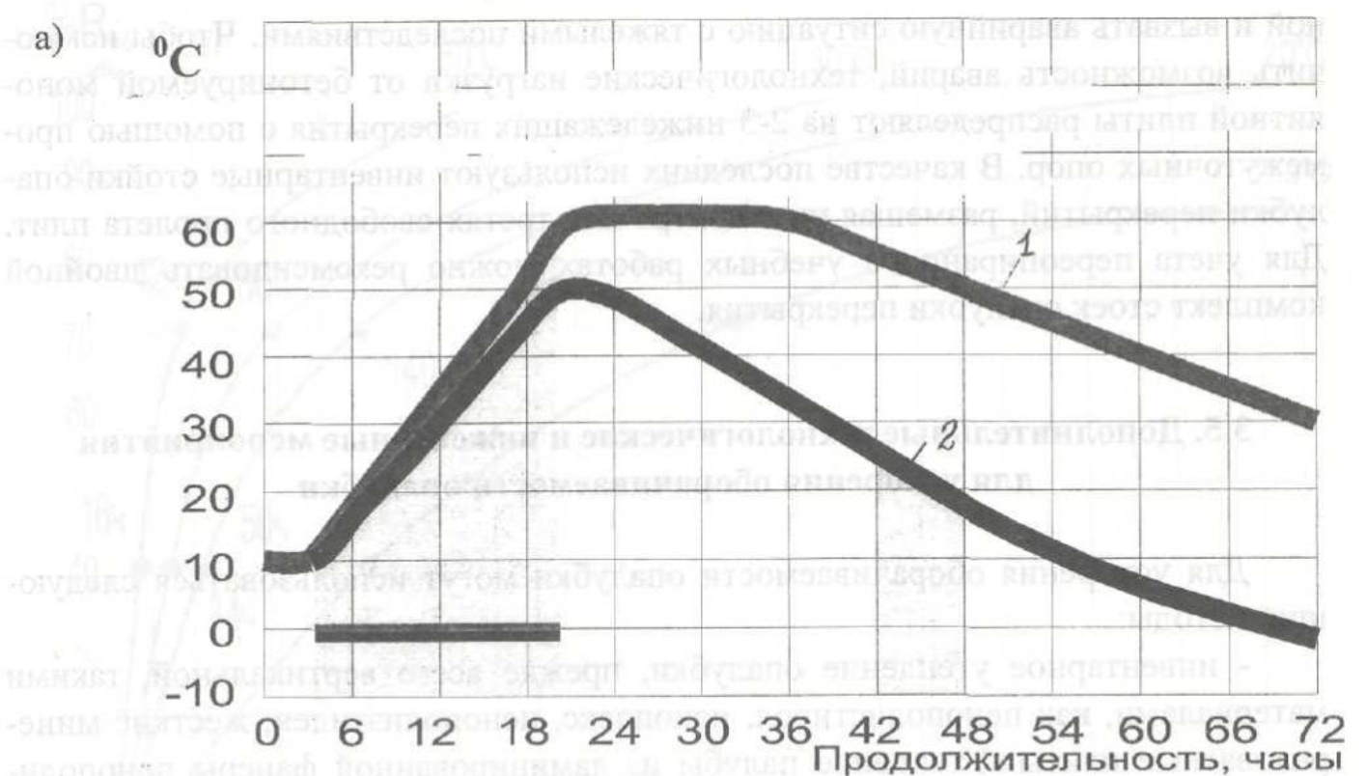
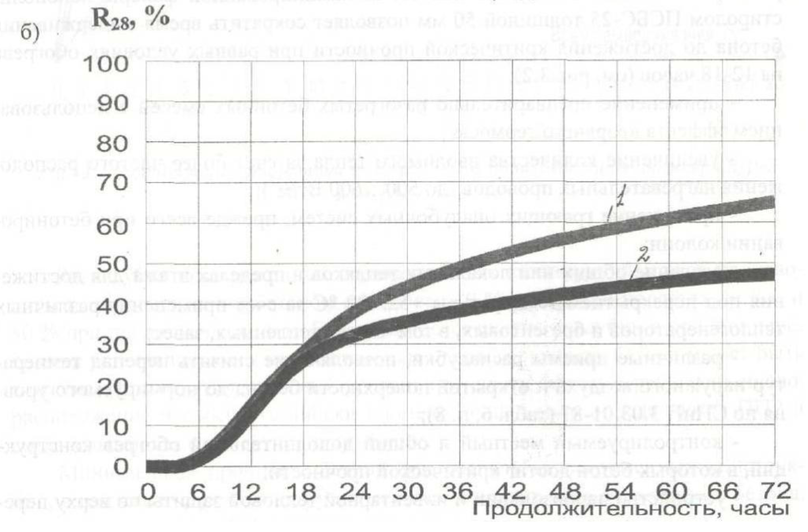
Рис. 10. Температурно-прочностное поведение бетона класса В22,5 при обогреве и выдерживании в утепленной и неутепленной опалубке:
а - изменение температуры бетона; б - рост прочности бетона:
1 - бетон В22,5 в утепленной опалубке (ламинированная фанера = 18мм + ПСБС = 25...50 мм);
2 - бетон в неутепленной опалубке (ламинированная фанера = 18 мм)

Slide 39
7. Распалубка монолитных конструкций
Распалубку монолитных конструкций необходимо производить при достижении бетоном распалубочной прочности. Распалубочная прочность монолитных конструкций должна быть оговорена в проектной документации или приниматься в соответствии с требованиями действующих норм.
Допускается определять минимальную распалубочную прочность монолитных конструкций, загружаемых в стадии возведения здания технологическими нагрузками, возникающими при бетонировании вышележащих перекрытий, возведении перегородок, складирова­нии материалов и т. п., на стадии разработки ППР или технологических карт и согласовывать с про­ектной организацией.
Распалубочную прочность бетона следует определять непосредственно в конструкции неразрушающими методами.
Рост прочности бетона в зависимости от температуры окружающего воздуха или ТВО, (в % от R₂₈)

Slide 40
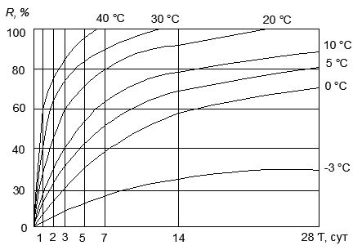
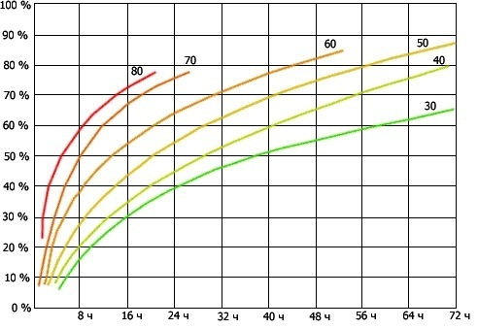
Класс С15–С25 на основе портландцемента марки М400
Рис. 11. График скорости набора прочности бетона в зависимости от температуры ТВО (тепло влажностной обработки) [1]

Slide 41
Возможно, применять технологию ранней распалубки монолитных перекрытий с применением подпорок или страховочных подпорок.
Каскадная технология возведения многоэтажных каркасных зданий предусматривает многоуровневую систему подпорок для передачи нагрузки на нижележащие перекрытия с учетом набран­ной ими прочности. При этой технологии система подпорок должна передавать нагрузки на достаточное количество этажей, чтобы обеспечить восприятие монолитными плитами дополнительных нагру­зок без чрезмерных деформаций, превышающих допустимые.
В качестве подпорок или страховочных подпорок следует использовать отдельные телескопические стойки или опорные башни. Порядок и схемы установки и демонтажа подпорок и страховочных подпорок определяются в ППР или технологических картах.
Системы подпорок и страховочных подпорок имеют следующие преимущества:
при применении системы подпорок выполняется полная распалубка монолитной плиты, т. е. можно сразу убрать опалубку из-под перекрытия. При этом плиты несут свой собственный вес, и нагрузка на подпорки мала;
при установке страховочных подпорок распалубку можно выполнять на более ранних стадиях. На монолитные плиты приходится меньшая нагрузка, так как часть нагрузки несут страховочные под­порки.
Технологическая последовательность распалубки и установки подпорок и страховочных подпорок должна быть рассчитана и спланирована таким образом, чтобы нагрузка от собственного веса и технологическая нагрузка не превышали несущей способности плиты, подпорок и страховоч­ных подпорок в зависимости от набранной прочности бетона к моменту снятия опалубки и установки подпорок и страховочных подпорок.

Slide 42
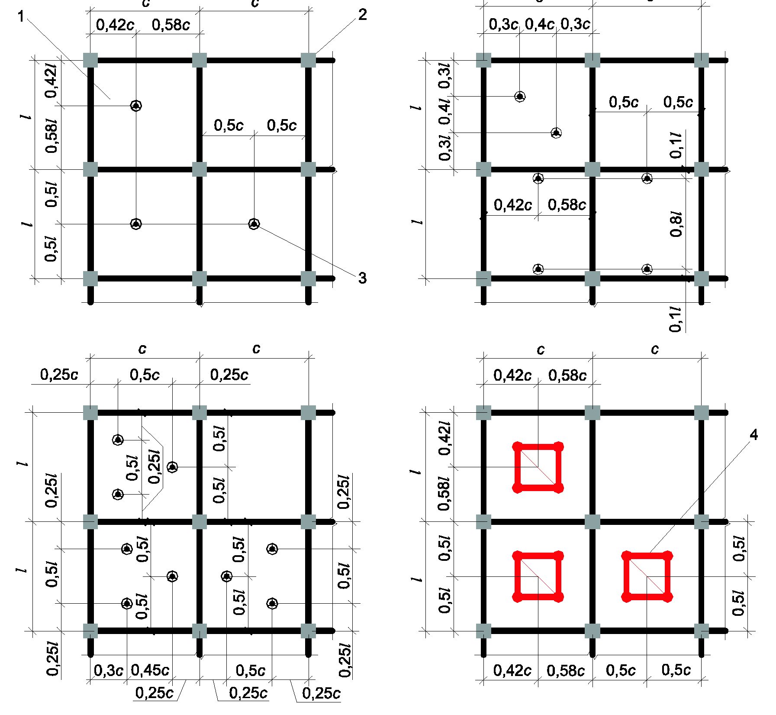
Рис.12. Рациональные схемы расстановки подпорок или страховочных подпорок
1 — плита; 2 — колонна; 3 — подпорка или страховочная подпорка; 4 — опорная башня (страховочный элемент)

